Slide 1
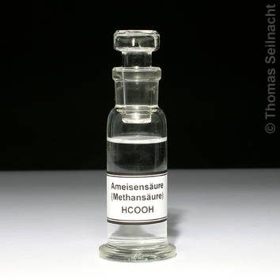
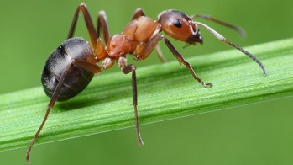
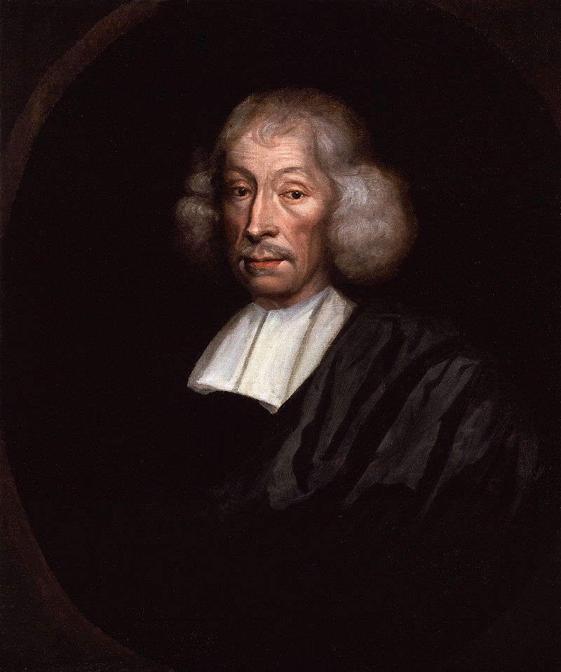
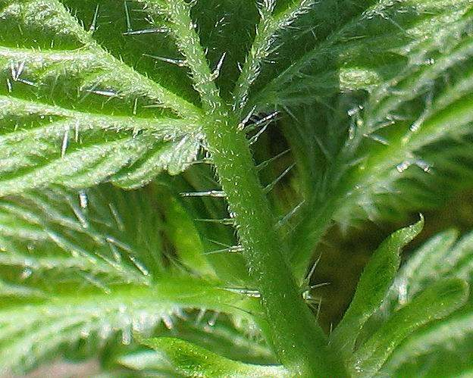
Ameisensäure
Methansäure = Ameisensäure
John Ray isolierte 1671 als erster die Ameisensäure
Brennnessel

Slide 2
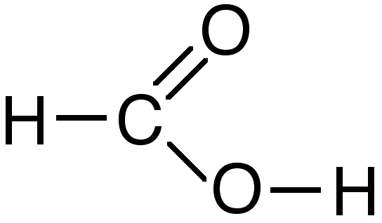
Molekülformel/LEWIS-Formel
Molekülformel: CH₂O₂
LEWIS-Formel:

Slide 3
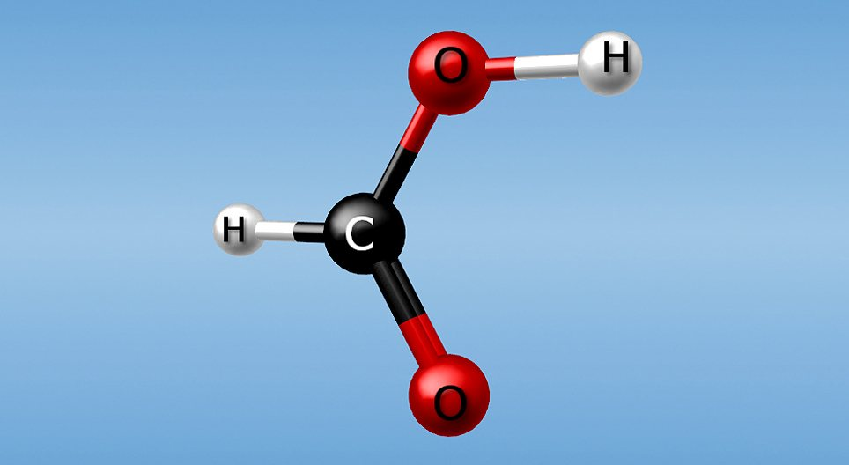
2xSauerstoff
2xWasserstoff
1xKohlenstoff
3D-Modell

Slide 4
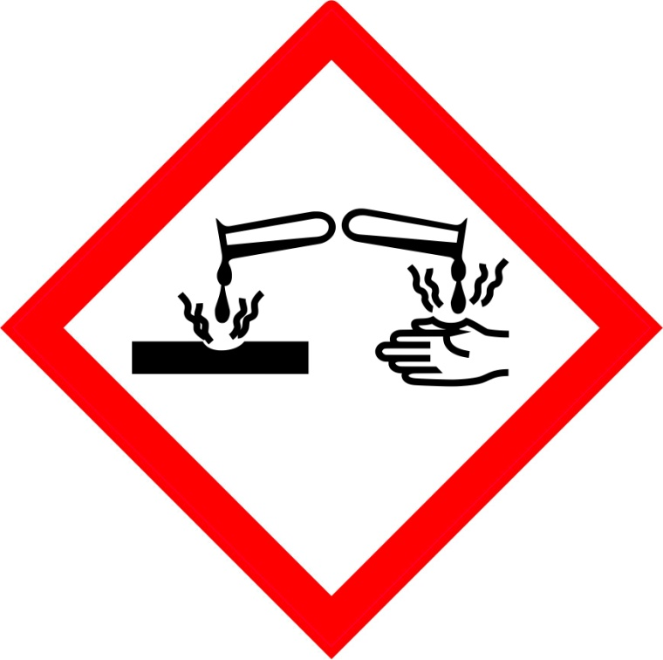
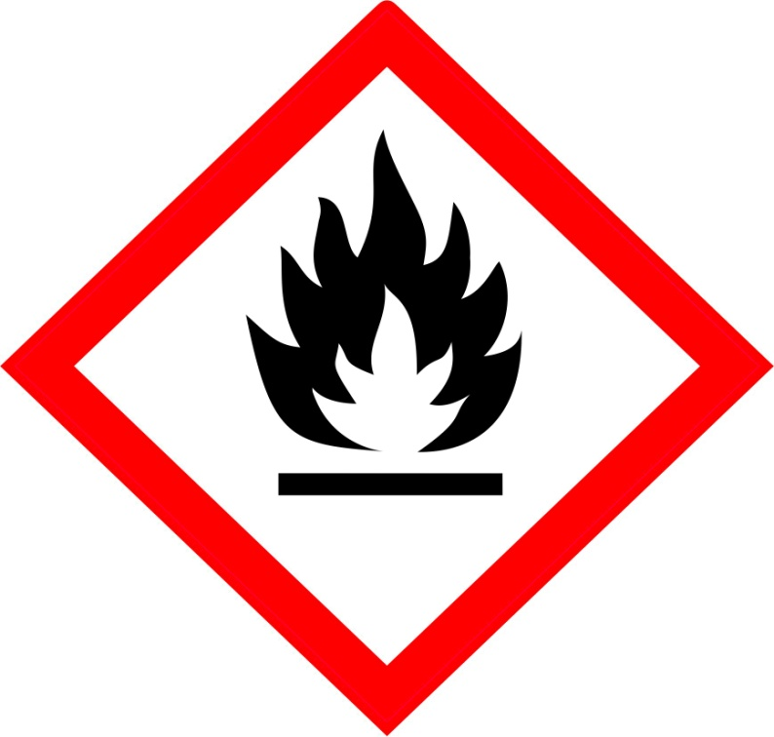

GHS2
GHS5
Ätzend/Reizend
Entzündlich
Ameisensäure
GHS6
Sehr Giftig/Giftig

Slide 5
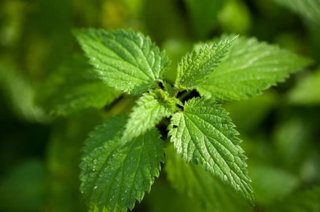
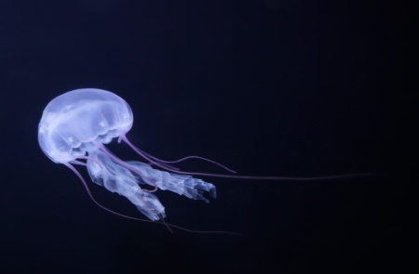
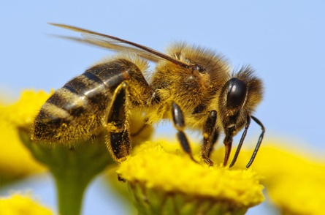
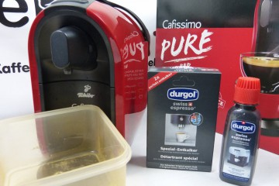
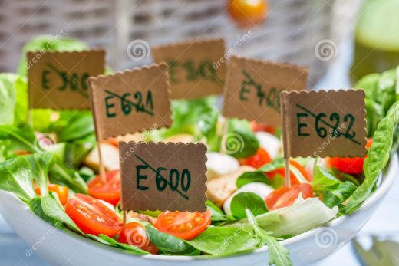
Vorkommen/Verwendung von Ameisensäure
Vorkommen:
Ameisensäure findet man in den Brennnesselhaaren, in dem Nesselgift von Quallen. Ameisen produzieren das Gift in Ihren Giftdrüsen zur Abwehr von Feinden. Weiterhin findet man Ameisensäure bei Bienen, Wespen und Raupen.
Verwendung:
Ameisensäure wird als Konservierungsmittel für Salate, Erfrischungsgetränke und Säfte benutzt. Weiterhin dient es als Entkalkungsmittel für Kaffee-und Waschmaschinen.

Slide 6
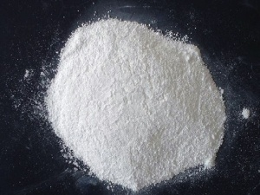
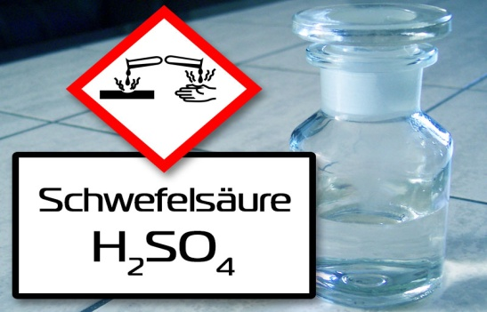
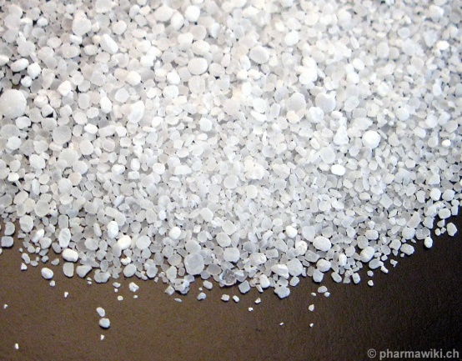
Herstellung von Ameisensäure
Ameisensäure wird z.B für Entkalkungsmittel für Kaffe-und Waschmaschinen industriell hergestellt .Die Säure entsteht als Nebenprodukt bei der Herstellung von Essigsäure aus Leichtbenzin oder Butan. Eine andere Form der Herstellung der Säure entsteht durch die Reaktion von Natriumhydroxid mit Kohlenmonoxid bei 120 °C und einem Druck von 800 bar. Dabei entsteht Natriumformiat und dies wird mit Schwefelsäure zu Ameisensäure zersetzt. (Früher wurde Ameisensäure aus toten Ameisen isoliert)
2HCOONa
Natrium-formiat
Natriumsulfat
Ameisen säure
Na₂So₄
2HCOOH

Slide 7
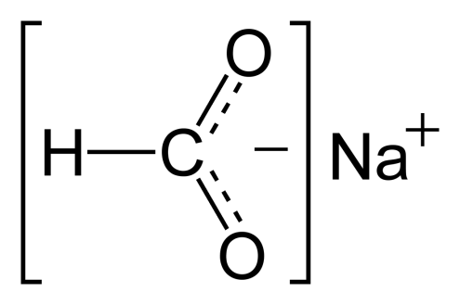
Salz der Säure
Natrium-formiat
(HCOONa)

Slide 8
Quellen
https://www.mozaweb.com/de/search.php?cmd=global&lexikontypeid=7&search=ameisens%C3%A4ure
http://www.seilnacht.com/Chemie/ameis1.JPG
http://bilder.feelgreen.de/b/59/50/93/52/id_59509352/349/tid_da/ameisensaeure-wurde-frueher-tatsaechlich-aus-toten-ameisen-gewonnen.jpg
http://www.beschriftungen-cardesign.com/gx2/images/product_images/original_images/ghs_02_flamme.jpg
http://www.beschriftungen-cardesign.com/gx2/images/product_images/original_images/ghs_06_totenkopf.jpg
http://www.beschriftungen-cardesign.com/gx2/images/product_images/original_images/ghs_05_aetzwirkung.jpg
https://de.wikipedia.org/wiki/Ameisens%C3%A4ure#/media/File:John_Ray_from_NPG.jpg
https://de.wikipedia.org/wiki/Ameisens%C3%A4ure#/media/File:Brennhaare.jpg
Buch Grundzüge der Chemie
http://www.lte.lu/chimie/9ST_e/cours/03teilch/aufst/aufsttb14.png
http://www.sicherheitamarbeitsplatz.com/resources/Gefahrensymbole.JPG
https://de.wikipedia.org/wiki/Ameisens%C3%A4ure
http://www.kapsel-kaffee.net/wp-content/uploads/2016/03/Anleitung-Entkalkung-Cafissimo-PURE001-360x240.jpg
http://thumbs.dreamstime.com/z/gesunder-salat-ohne-konservierungsmittel-44546358.jpg
http://www.oldskoolman.de/bilder/plog-content/images/natur/fische/nessel-qualle.jpg
http://www.tierchenwelt.de/images/stories/fotos/insekten_spinnen/bienen/biene/biene.jpg
http://www.apotheken-umschau.de/multimedia/191/268/257/81929863185.jpg
http://www.eqiooki.de/chemistry/gallery/m_sulfuric_acid.jpg
http://images.google.de/imgres?imgurl=https%3A%2F%2Fupload.wikimedia.org%2Fwikipedia%2Fcommons%2Fthumb%2Fb%2Fb1%2FSodium-formate-2D.png%2F150px-Sodium-formate-2D.png&imgrefurl=https%3A%2F%2Fde.wikipedia.org%2Fwiki%2FNatriumformiat&h=100&w=150&tbnid=JUYF1LMErGI-9M%3A&docid=ddw8dXwY-zLPgM&ei=p0QbV_TxE6nYgAaxlJPoDQ&tbm=isch&iact=rc&uact=3&dur=441&page=1&start=0&ndsp=34&ved=0ahUKEwi04ciivaTMAhUpLMAKHTHKBN0QMwgdKAAwAA&bih=789&biw=1600

